Slide 1

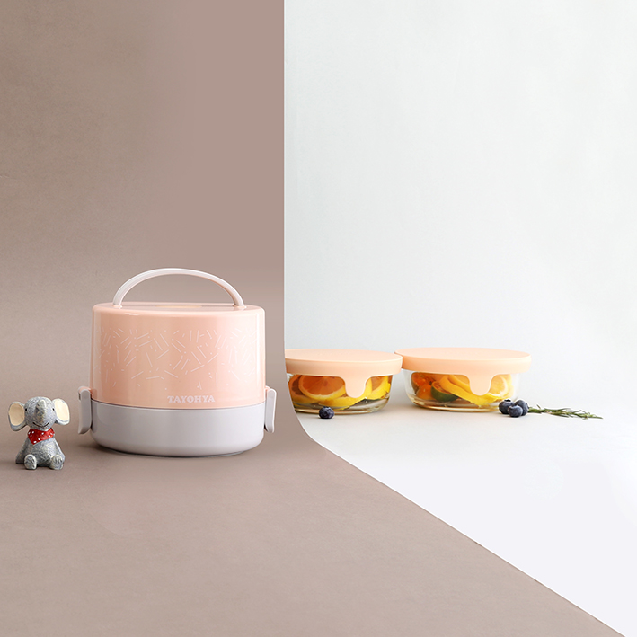
健康实用，
锁住新鲜
市场参考价：188.00
批发价：70.00
珊瑚色双层便当盒
TA010302003ZZ
规格：350ml×2
材质：高硼硅玻璃+硅胶+ABS
装箱明细：12pcs/箱
双层独立饭盒设计，有效分隔饭菜或汤水
提手收纳盒易收纳，方便携带
底部配有硅胶片，防滑耐磨

